Slide 1
寒假汇报
汇报人：孙 超 导师：温 蜜

Slide 2
目录·
CONTENTS
01
学习汇报
02
计划

Slide 3
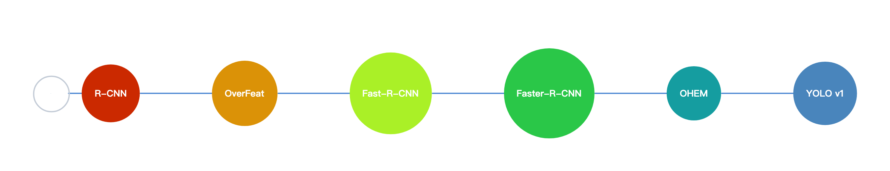
01
论文总结与书籍

Slide 4
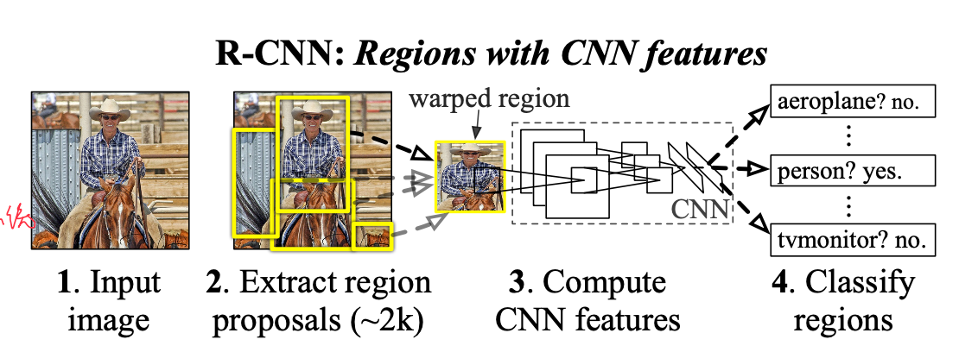
01
2014-CVPR
Rich feature hierarchies for accurate object detection and semantic segmentation
R-CNN--结合了CNNs和候选区域的特征。
两个关键的因素：
(1)将大型卷积神经网络(CNNs)应用于自下而上的候选区域以定位和分割物体。
(2)当带标签的训练数据不足时，先针对辅助任务进行有监督预训练，再进行特定任务的调优，就可以产生明显的性能提升。
数据集：ILSVRC 2012

Slide 5
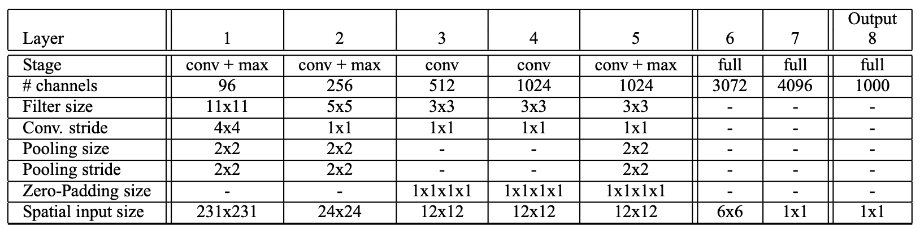
02
2014-ICLR
OverFeat:Integrated Recognition,Localiztion and Detecyion using Convolutional Networks
Over-feat--一个使用卷积网络进行分类，定位和检测的集成框架。
创新点：在ConvNet中有效地实施多尺度和滑动窗口方法、通过学习预测对象边界来引入一种新颖的深度学习方法来进行本地化。介绍了一种新的基于累积预测边界框的定位检测方法，以增加检测置信度。论文表明，使用单个共享网络可以同时学习不同的任务。
数据集：ImageNet

Slide 6
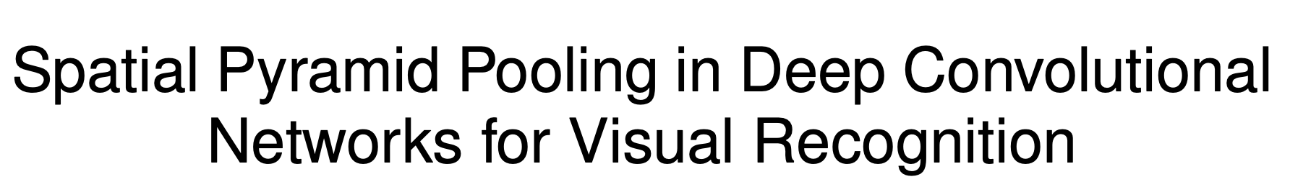
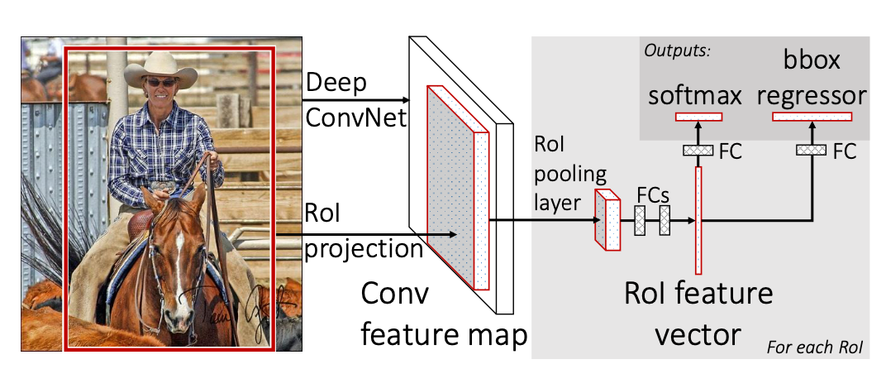
03
SPPNet:
2015-ICCV
Fast R-CNN
Fast-R-CNN--一种快速的基于区域的卷积网络目标检测方法。
相比于之前的成果，Fast R-CNN采用了多项创新提高训练和测试速度来提高检测精度。
Fast R-CNN训练非常深的VGG16网络比R-CNN快9倍，测试时间快213倍。与SPPnet相比，fast R-CNN训练VGG16网络比他快3倍，测试速度快10倍，并且更准确。
数据集：PASCAL VOC

Slide 7
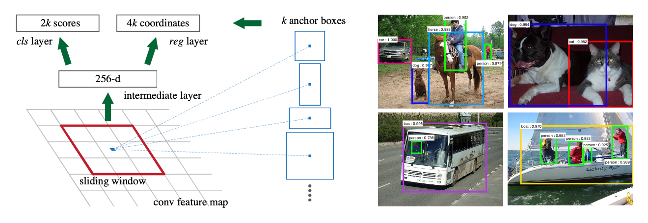
04
2015-NIPS
Faster R-CNN:Towards Real-Time Object Detection with Region Proposal Networks
Faster-R-CNN--最新的物体检测网络依靠区域提议算法来假设物体的位置。
RPN：区域提议网络，该区域提议网络与该检测网络共享全图像卷积功能，从而实现几乎免费的区域提议。 RPN是一个完全卷积的网络，可以同时预测每个位置的对象边界和物体分类。对RPN进行了端到端的培训，以生成高质量的区域建议，
数据集：PASCAL VOC 、MS COCO

Slide 8
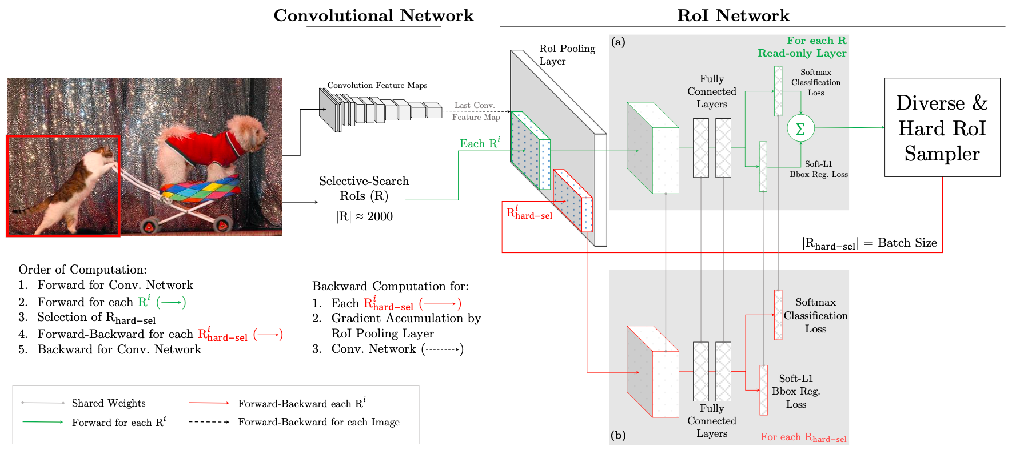
05
2016-CVPR
Training Region-based Object Detection with Online Hard Example Mining
OHEM--用于训练基于区域的ConvNet探测器。
目的：检测数据集包含大量的简单示例和少量的困难示例。自动选择这些困难的例子可以使培训更加有效。 OHEM是一种简单直观的算法，它消除了几种常用的启发式方法和超参数。但更重要的是，它在PASCAL VOC 2007和2012等基准上可带来持续且显着的检测性能提升。随着MS COCO数据集的结果证明，其有效性随着数据集的增大和难度的增加而提高。
数据集：PASCAL VOC

Slide 9

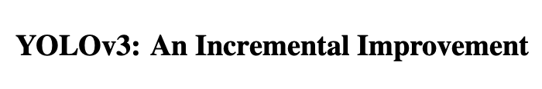
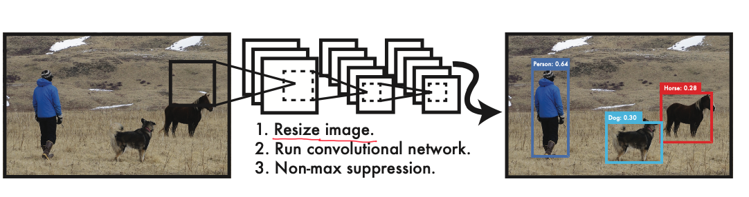
06
2016-CVPR
You Only Look Once:Unified,Real-Time Object Detection
YOLO--一种新的对象检测方法。
将对象检测框架化为对空间分隔的边界框和相关类概率的回归问题。
单个神经网络可以在一次评估中直接从完整图像中预测边界框和类概率。由于整个检测管道是单个网络，因此可以直接在检测性能上进行端到端优化。
与最新的检测系统相比，YOLO会产生更多的定位错误，但预测背景假阳性的可能性较小。
数据集 ：ImageNet

Slide 10



Slide 11
02
计划
•Cascade R-CNN:High Quality Object Detection and Instance Segmentation-CVPR-2018
•FCOS: Fully Convolutional One-Stage Object Detection-CVPR-2019
•CornerNet-Lite: Efficient Keypoint Based Object Detection-CVPR-2019
•...
•精度与速度结合
•目标候选框
•大尺度图像的目标检测问题

Slide 12
THANKS
TIME：2020.02.26

